Slide 1
DEFENSA HITO-3
CAMPEONATO DE FUTBOL
BASE DE DATOS: UNIFRANZITOS

Slide 2


PARTES DE LA BASE DE DATOS

Slide 3
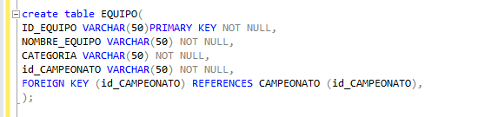
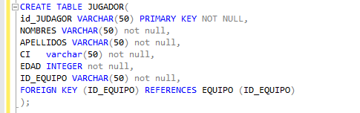

Slide 4

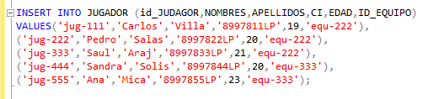
PARTES DE LAS TABLAS CREADAS

Slide 5



RELACIONANDO TABLAS

Slide 6



Slide 7
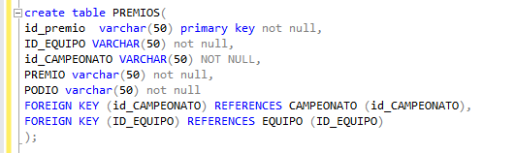

TABLA DE PREMIOS

Slide 8



Slide 9
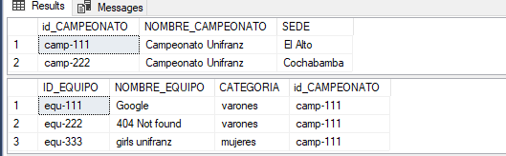
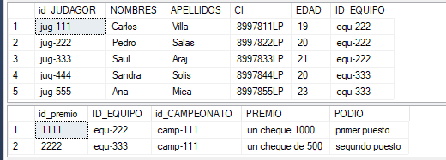

Slide 10
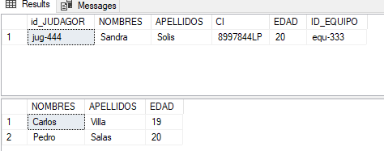
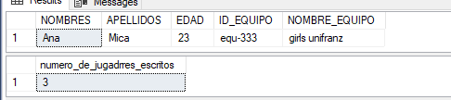

Slide 11

